Slide 1
7.6 线性变换的像与核
I 像与核的概念
II 像与核的有关性质

Slide 2

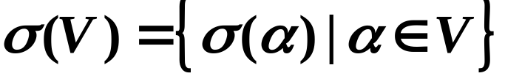


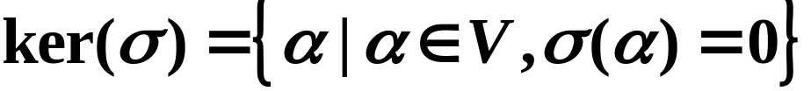


I 像与核的概念
设 是向量空间V 的一个线性变换，
V 的子集
称为线性变换 的像，也记作 或
在不会造成混
淆时的简记
集合
称为线性变换 的核，也记作
为V 的子空间.

Slide 3






事实上， 且对
有
即 对于V的加法与数量乘法封闭.
为V的子空间.
再看
首先，

Slide 4





又对 有 从而
即
对于V 的加法与数量乘法封闭.
故 为V 的子空间.

Slide 5






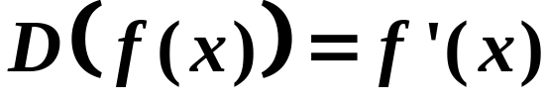
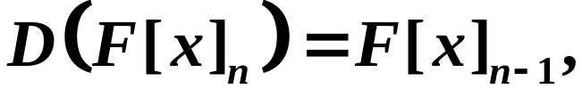

线性变换 的像 的维数称为 的秩；
的核 的维数称为 的零度.
例1
，则
，
，
例2 在向量空间 中，令
则
所以D的秩为n－1，D的零度为1.

Slide 6

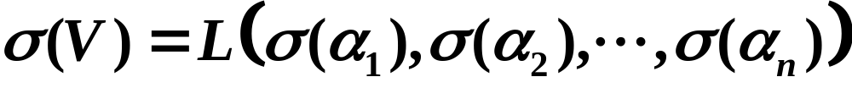
II 像与核的有关性质
定理7.10 设 是n 维向量空间V 的线性变换，
是V 的一组基， 在这组基下的矩阵是A，
则
1） 的像 是由基的象组生成的子空间，即
2） 的秩＝A的秩.

Slide 7


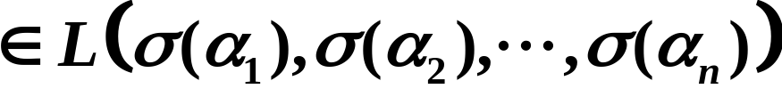
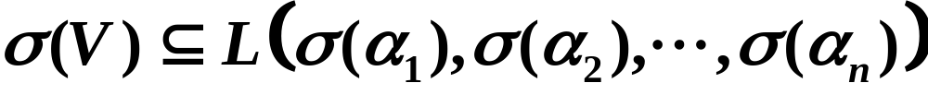
证：1） 设
于是
即
又对
有

Slide 8
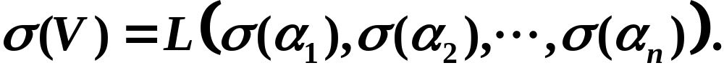



因此，
2）由1）， 的秩等于基象组
的秩，又
由6.5 的例6 知， 的秩
等于矩阵A的秩.
∴ 秩 ＝秩

Slide 9



定理7.11 设 为n 维向量空间V 的线性变换，则
,
，
即 的秩＋ 的零度＝n .
证明：设 是 的一组基，扩充为
V 的一组基
则
，我们说，
是线性无关的. 由

Slide 10


=
，
.
,
是基，所以

Slide 11

注意：
虽然 与 的维数之和等于n ，但是
未必等于V.
如在例2中,

Slide 12

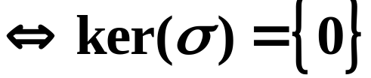
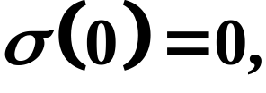
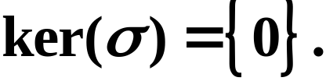
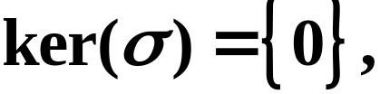


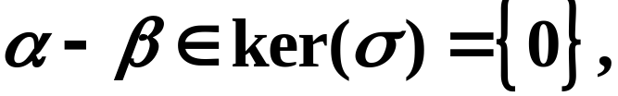

例3
设 为n 维向量空间V 的线性变换，则
1) 是满射
2) 是单射
证明：1) 显然.
2) 因为 若 为单射，则
反之 ，若 任取 若
则
从而
即
故 是单射.

Slide 13





推论7.5
设 为n 维向量空间V 的线性变换，则
是单射 是满射.
证明： 是单射
是满射.

Slide 14

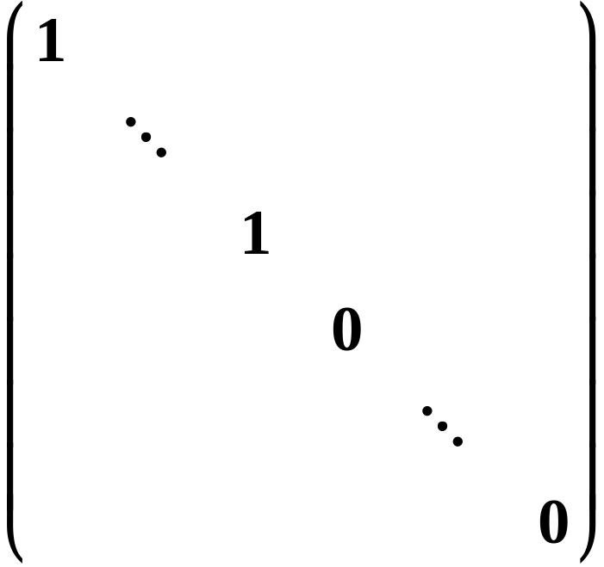
例4 设A是一个n阶方阵， 证明：A相似于
一个对角矩阵
证：设A是n维向量空间V的一个线性变换 在一
组基 下的矩阵，即

Slide 15






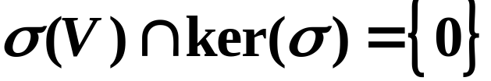

由 知
任取 设
则
故有 当且仅当
因此有
从而 是直和 .
又
所以有

Slide 16



在 中取一组基 ：
在 中取一组基：
则 就是V 的一组基.
显然有，
用矩阵表示即

Slide 17
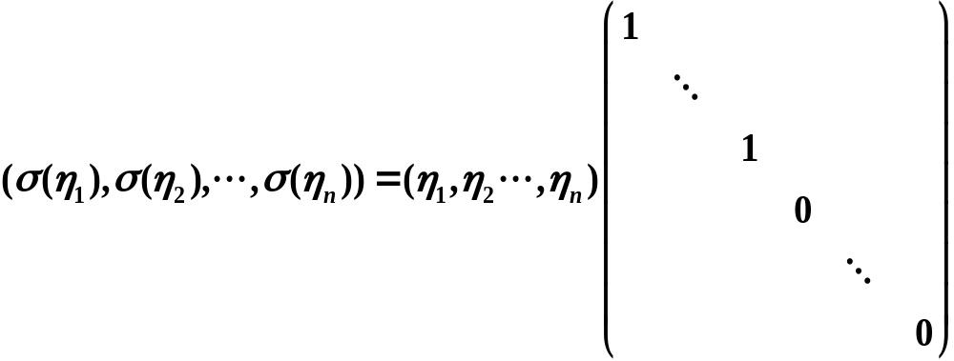
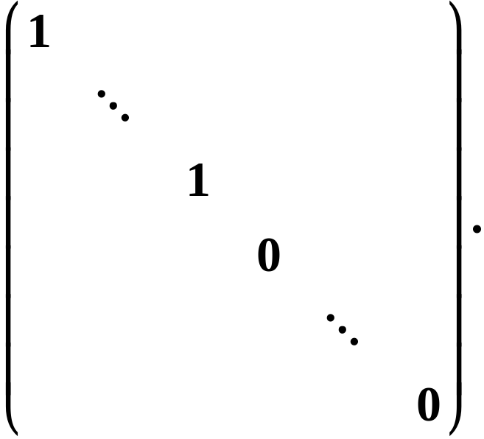
所以，A相似于矩阵

Slide 18

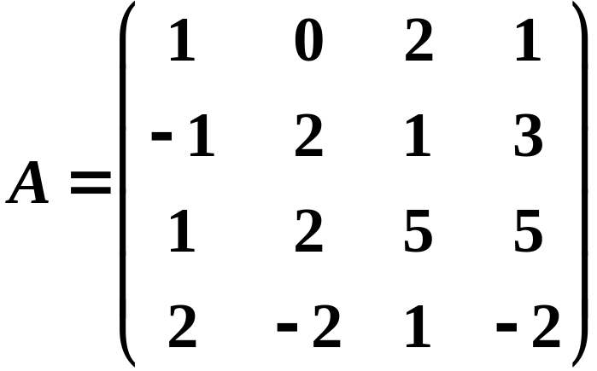
例5 设 是向量空间V的一组基，已知
线性变换 在此基下的矩阵为
1) 求 及
2) 在 中选一组基，把它扩充为V的一组基，
并求 在这组基下的矩阵.
3) 在 中选一组基，把它扩充为V的一组基，
并求 在这组基下的矩阵.

Slide 19




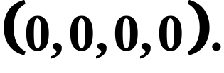
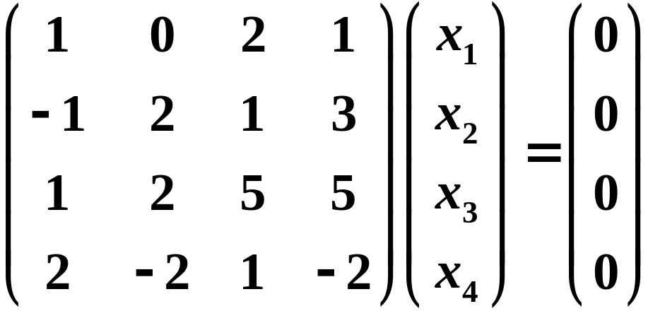
解：1）先求 设 它在
下的坐标为
由于 有 在 下的坐标为
故

Slide 20
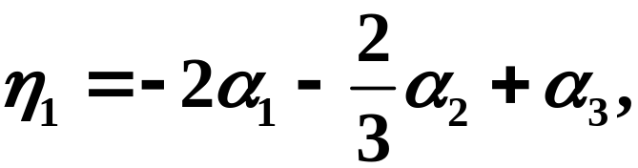

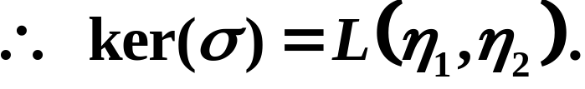



解此齐次线性方程组，得它的一个基础解系：
从而
是 的一组基.
再求
由于 的零度为2 ，所以 的秩为2，
即 为2维的.
又由矩阵A，有

Slide 21

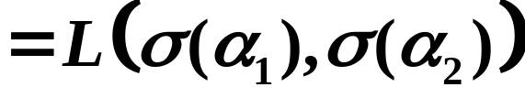
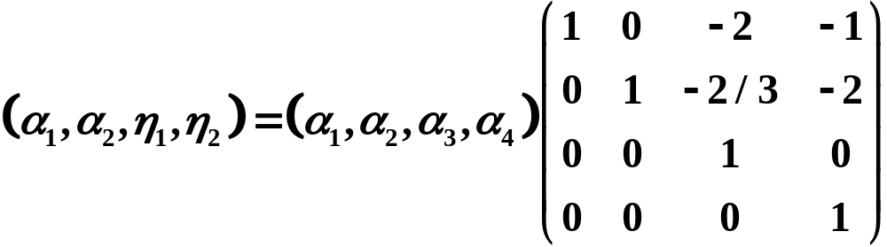

所以， 线性无关，
从而有
就是 的一组基.
2）因为

Slide 22
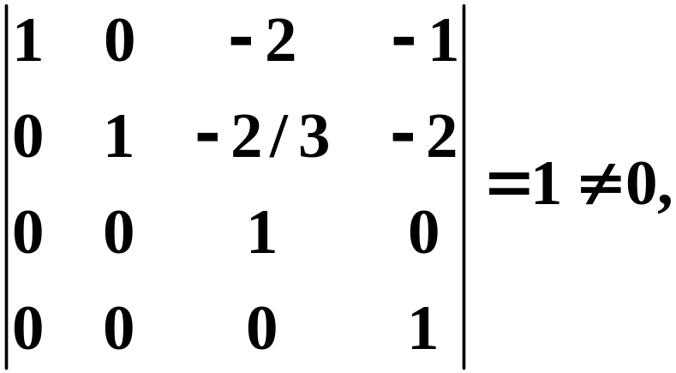



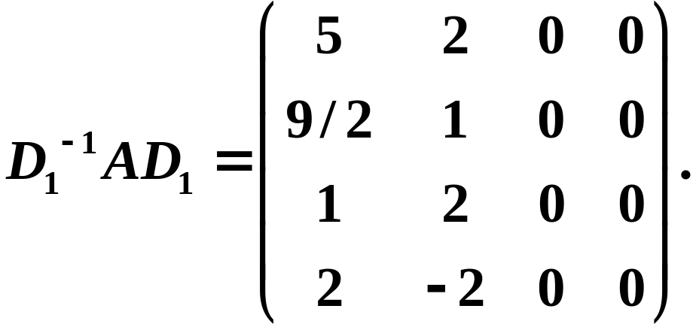
而
可逆.
从而 ， 线性无关，即为V 的一组基.
在基 下的矩阵为

Slide 23
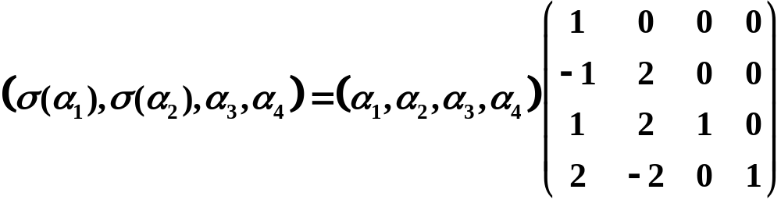

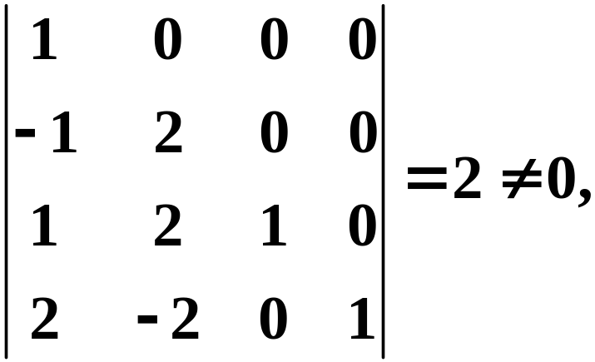

3）因为
而
可逆 .

Slide 24

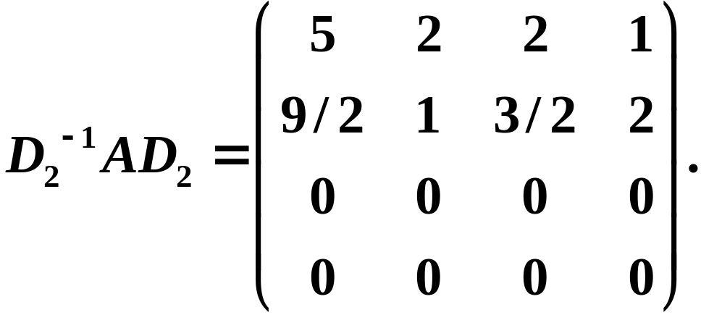
从而 线性无关，即为V 的一组基.
在这组基下的矩阵为

